Slide 2
1. Fonctionnement de PaceTrak
- PAGE 04
2. Les 4 versions de PaceTrak
- PAGE 06
3. PaceTrak Continous Manual
- PAGE 08
4. PaceTrak Manual Count
- PAGE 11
5. PaceTrak Continuous Sensor
- PAGE 13
6. Le site Web de supervision
- PAGE 15

Slide 3

Fonctionnement
de PaceTrak

Slide 4
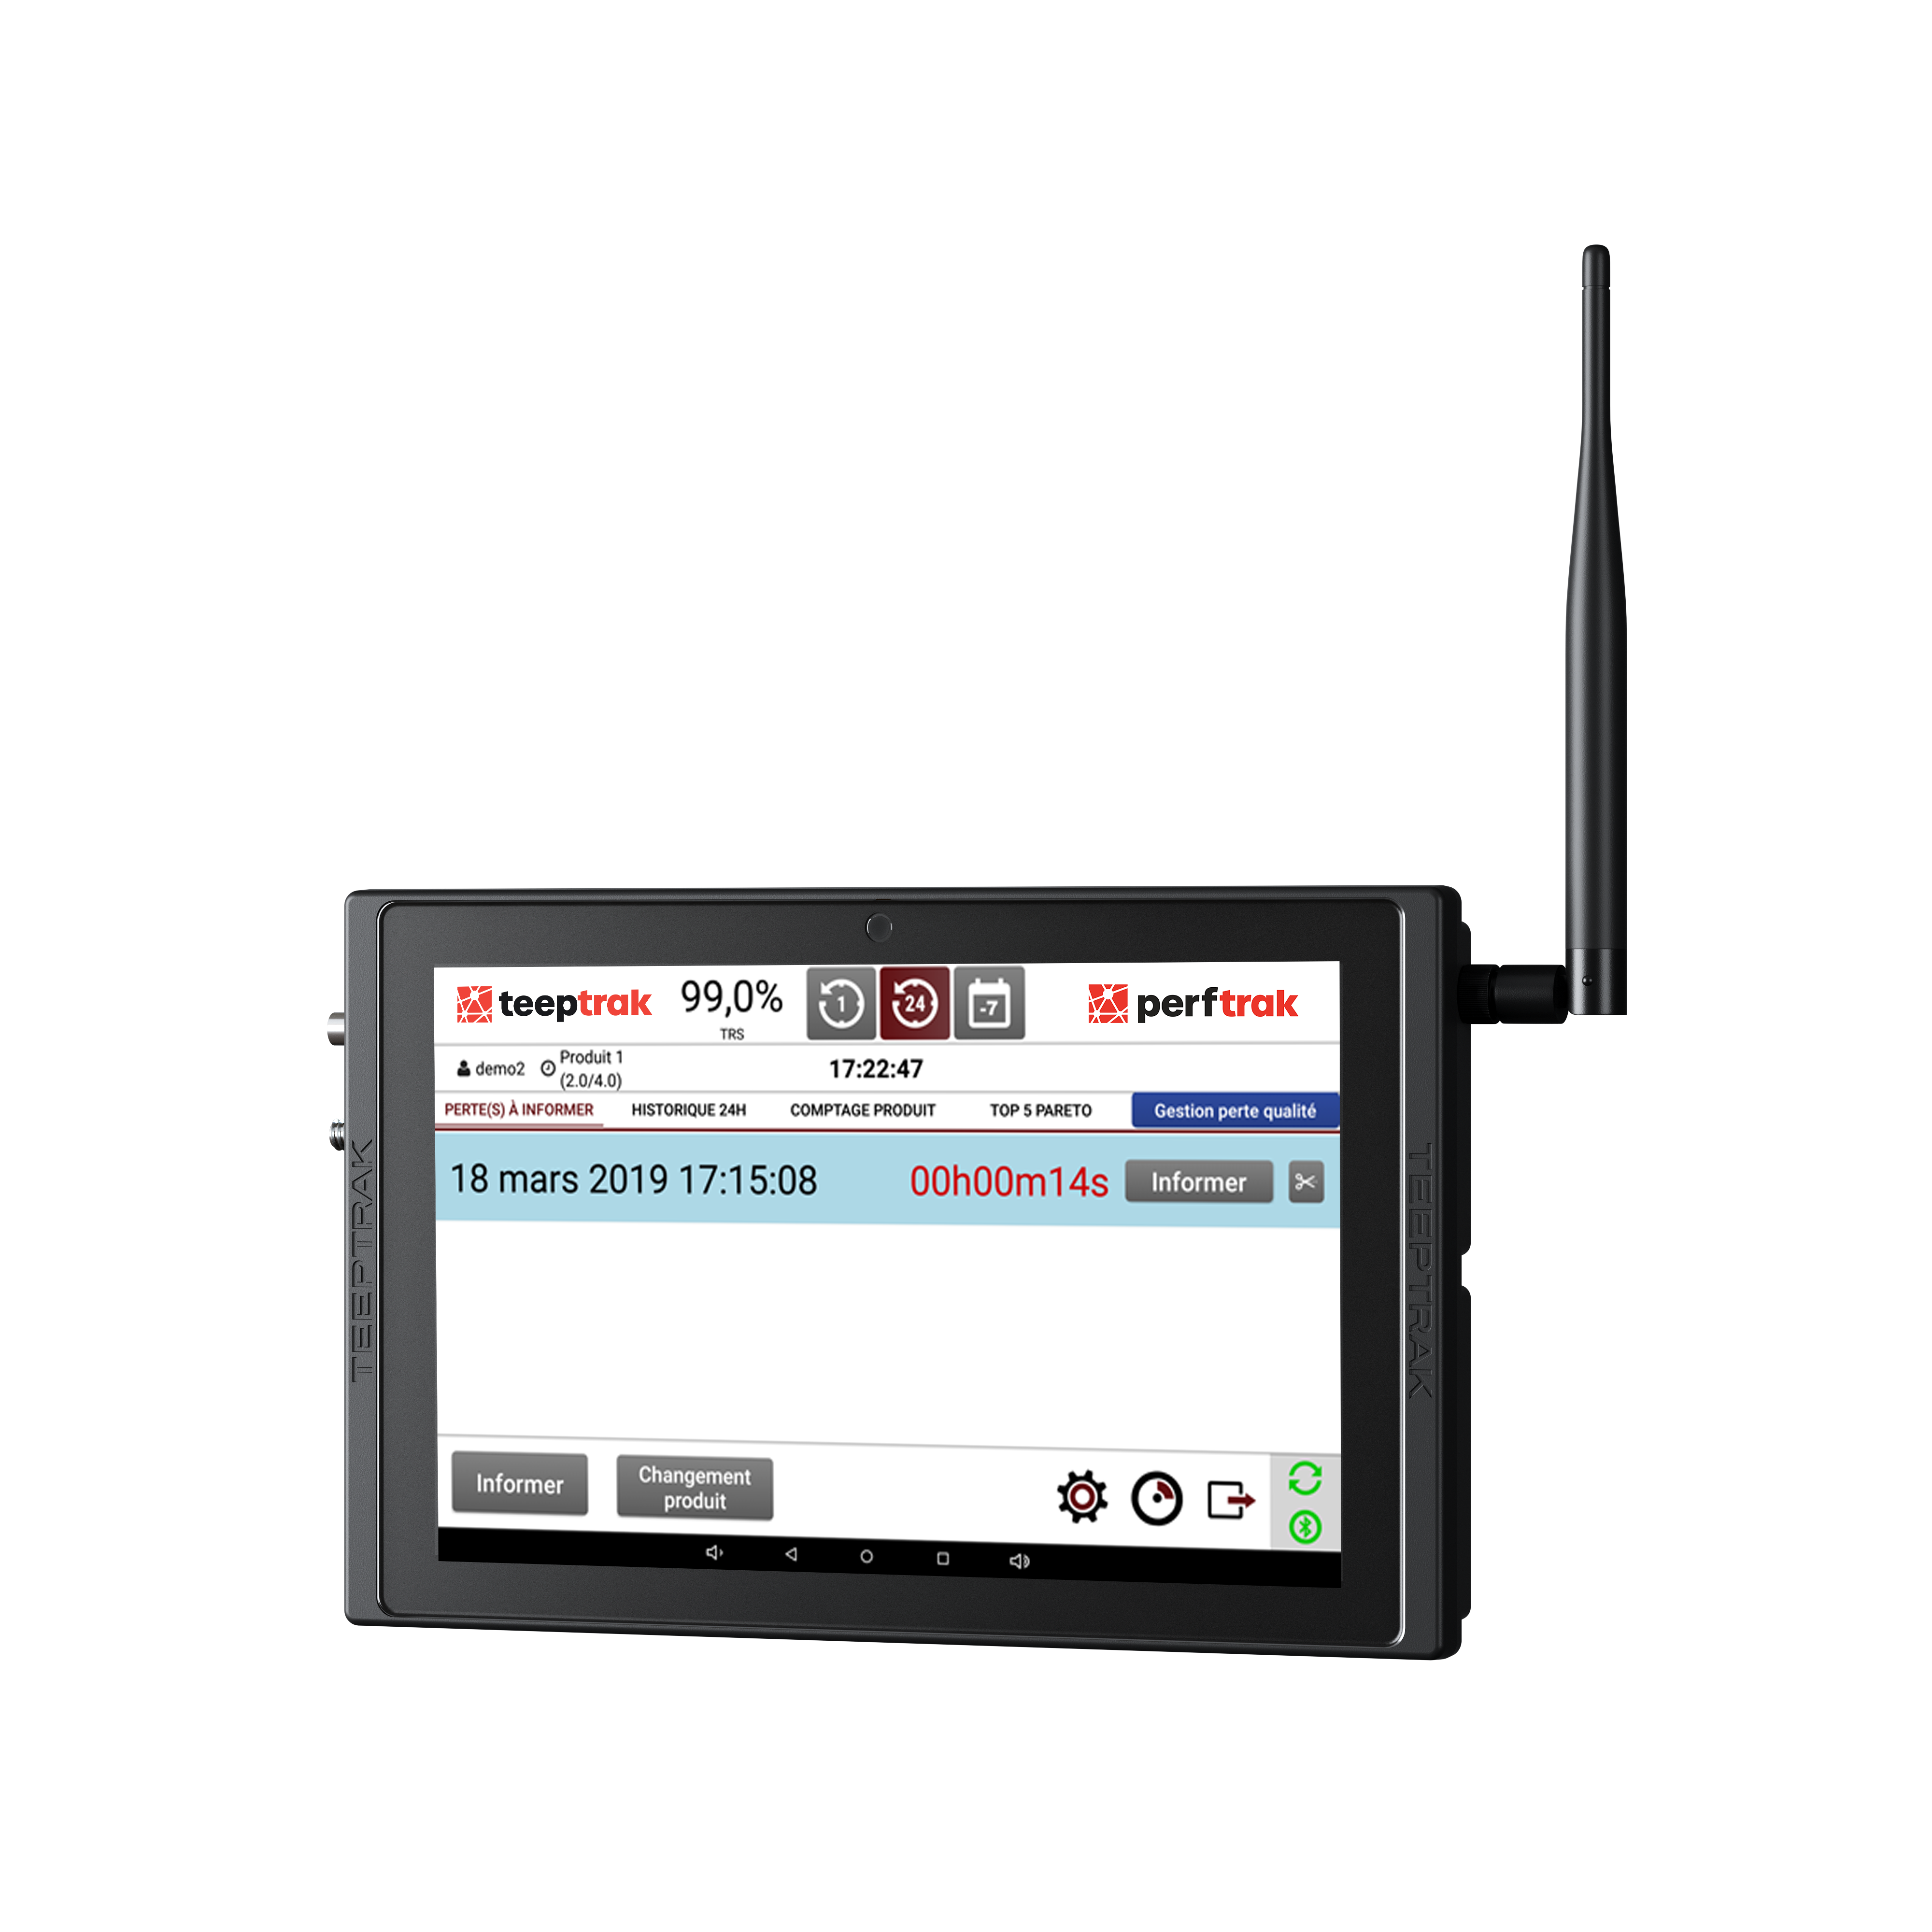



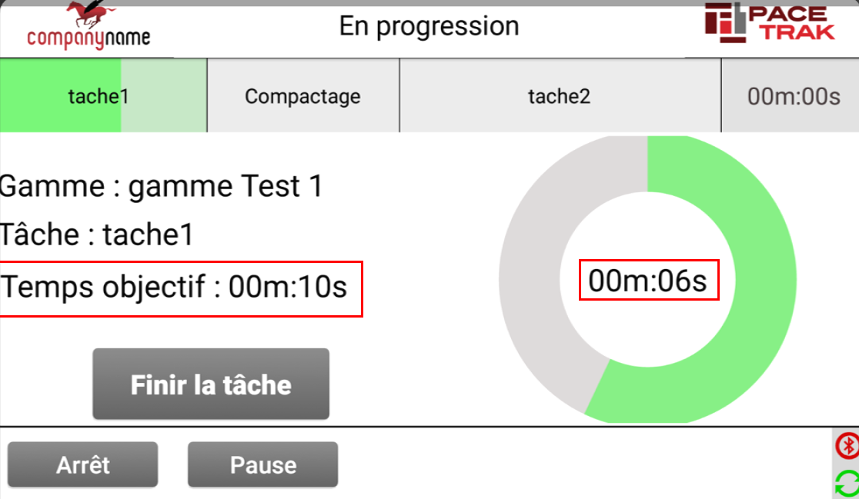
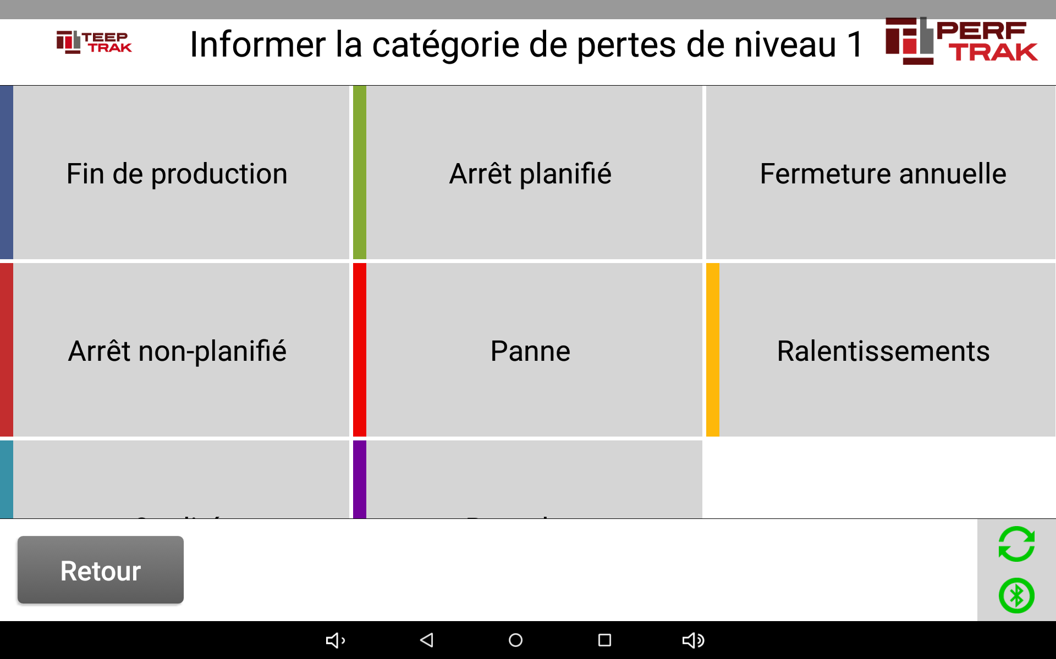

Fonctionnement de PaceTrak
SUR LA TABLETTE DU POSTE DE PRODUCTION
SUR LE SITE WEB
Déclaration des débuts/fins de tâches ou du nombre de pièces produites
Saisie des causes d’écart de performance parmi une liste personnalisable
Configuration des systèmes et analyse des données
en temps-réel
PaceTrak détecte si l’opérateur est en avance ou retard dans sa production et lui demande de saisir des causes de deviation pour tout écart de temps ou e quantité de pièces produites vis-à-vis de seuils d’alarme.
Chaque utilisateur a un périmètre d’action délimité pour la configuration des systèmes et l’analyse des données.

Slide 5

Les 4 versions de PaceTrak

Slide 6

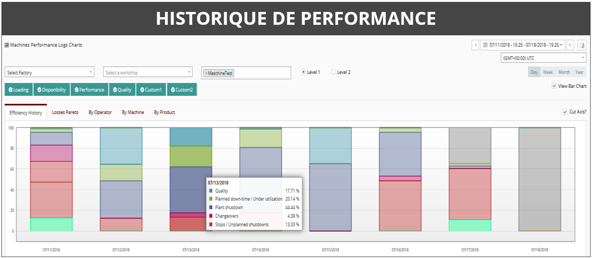
Les 4 versions de PaceTrak
Suivi de gammes avec sous-tâches
Suivi de produits avec déclaration pendant le lot
Suivi de produits avec déclaration à la fin du lot
Suivi automatique des produits avec capteur

Slide 7

PaceTrak Continous Manual

Slide 8
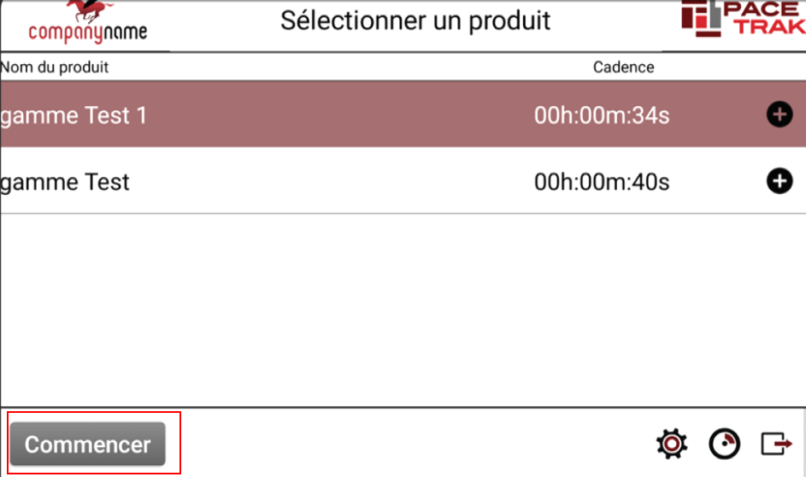
PaceTrak Continous Manual (1/2)
Suivi des gammes avec sous-tâche
L’opérateur appuie sur un bouton à la fin de chaque sous-tâche.
A la fin d’une gamme, il saisit les causes de surcadence ou de sous-cadence.
Adapté pour process manuel multitâches

Slide 9
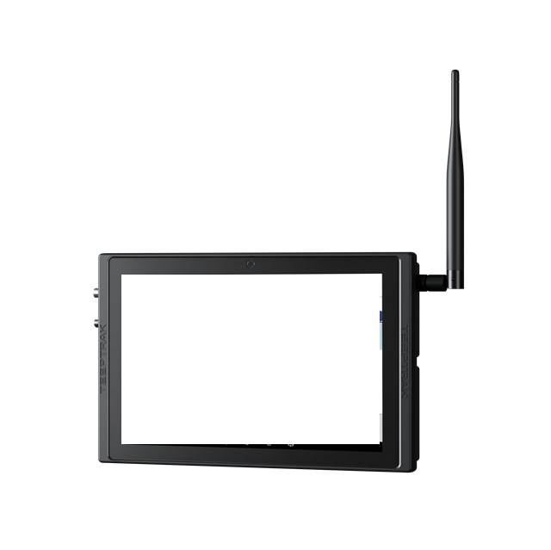
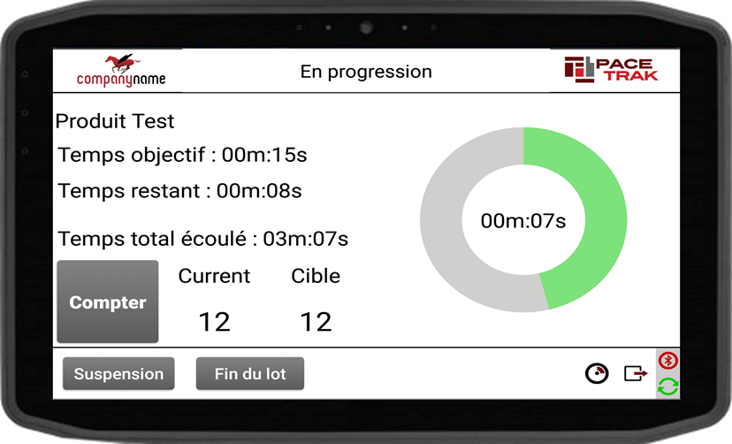
PaceTrak Continous Manual (2/2)
SUIVI DES PRODUITS AVEC DÉCLARATION DES PIÈCES PENDANT LE LOT
L’opérateur appuie sur un bouton à la fin de chaque pièce produite.
Il décide de la fin du lot et explique les écarts de cadence pour chaque lot.
Adapté aux process à tâche unique et production à faible/moyenne cadence

Slide 10

PaceTrak
Manual Count

Slide 11
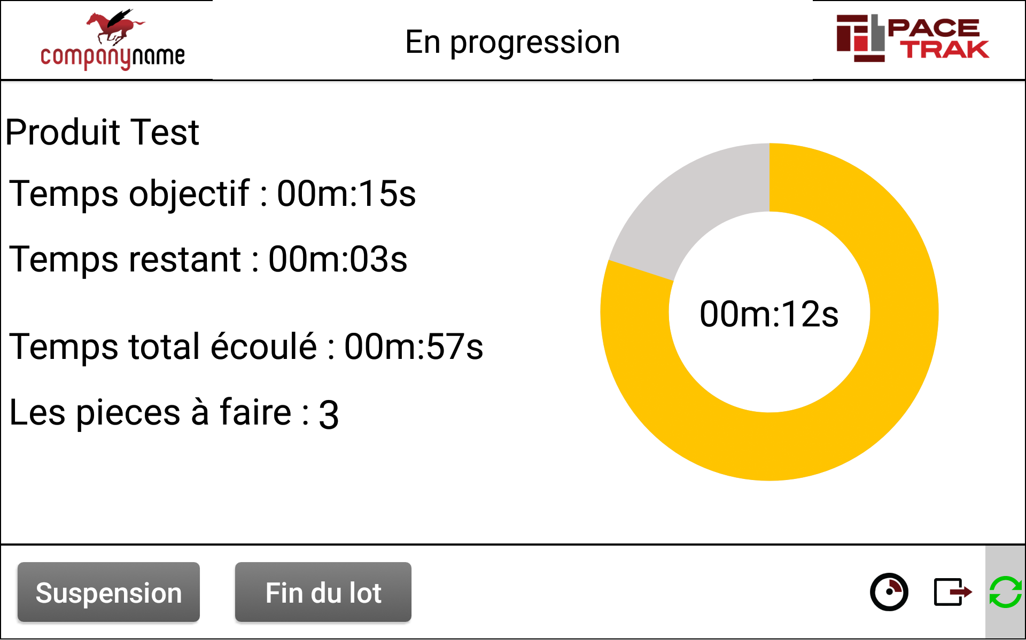
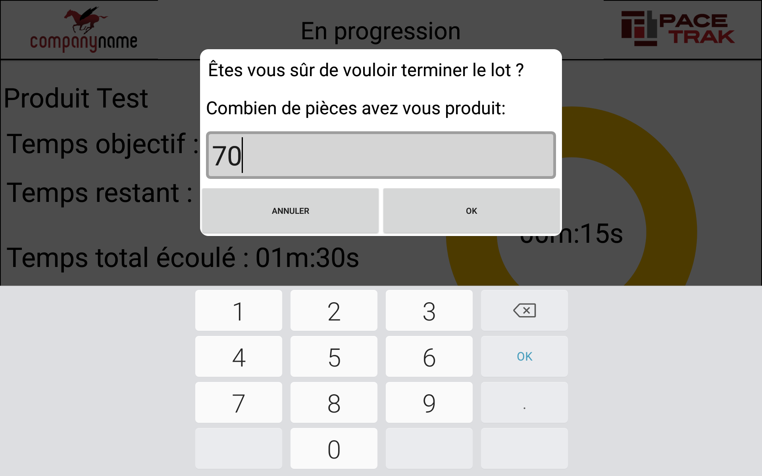
PaceTrak Manual Count
Suivi des produits avec déclaration des pièces à la fin du lot
L’opérateur déclenche le début et la fin d’un lot.
L’opérateur saisit la quantité de pièces produites à la fin d’un lot.
Adapté pour production rapide à tâche unique, pour limiter les déclarations sur tablette

Slide 12
PaceTrak Continuous Sensor

Slide 13
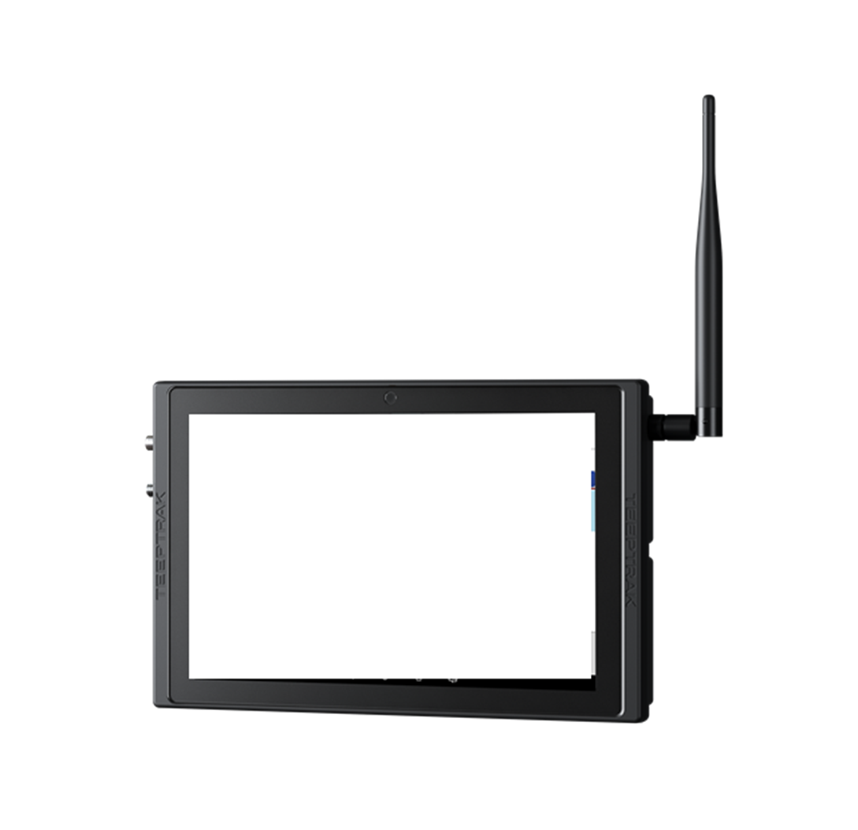
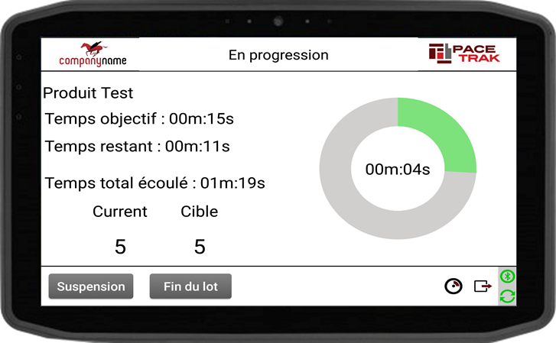
PaceTrak Continuous Sensor
SUIVI DES PRODUITS PAR CAPTEUR
L’opérateur déclenche le début et la fin d’un lot. Le capteur compte le nombre de pièces produites.
L’opérateur explique les déviations à la fin d’un lot.
Adapté pour production rapide à tâche unique ou quand l’opérateur ne peut pas superviser toutes les pièces d’un lot.

Slide 14

Le site Web
de supervision

Slide 15






Le site de supervision
Outils d’analyse : indicateurs, alarmes, historiques, Pareto des arrêts, comptage et rapports automatiques, suivi des tâches..
Accès aux données brutes pour extraire la base de données et mener des analyses personnalisées
Outils d’analyse : indicateurs, alarmes, historiques, Pareto des arrêts, comptage et rapports automatiques
Alarmes sur smartphone pour être alerté de toute déviation excessive de performance ou d’arrêt
Développements informatiques possibles pour personnaliser les outils

Slide 16

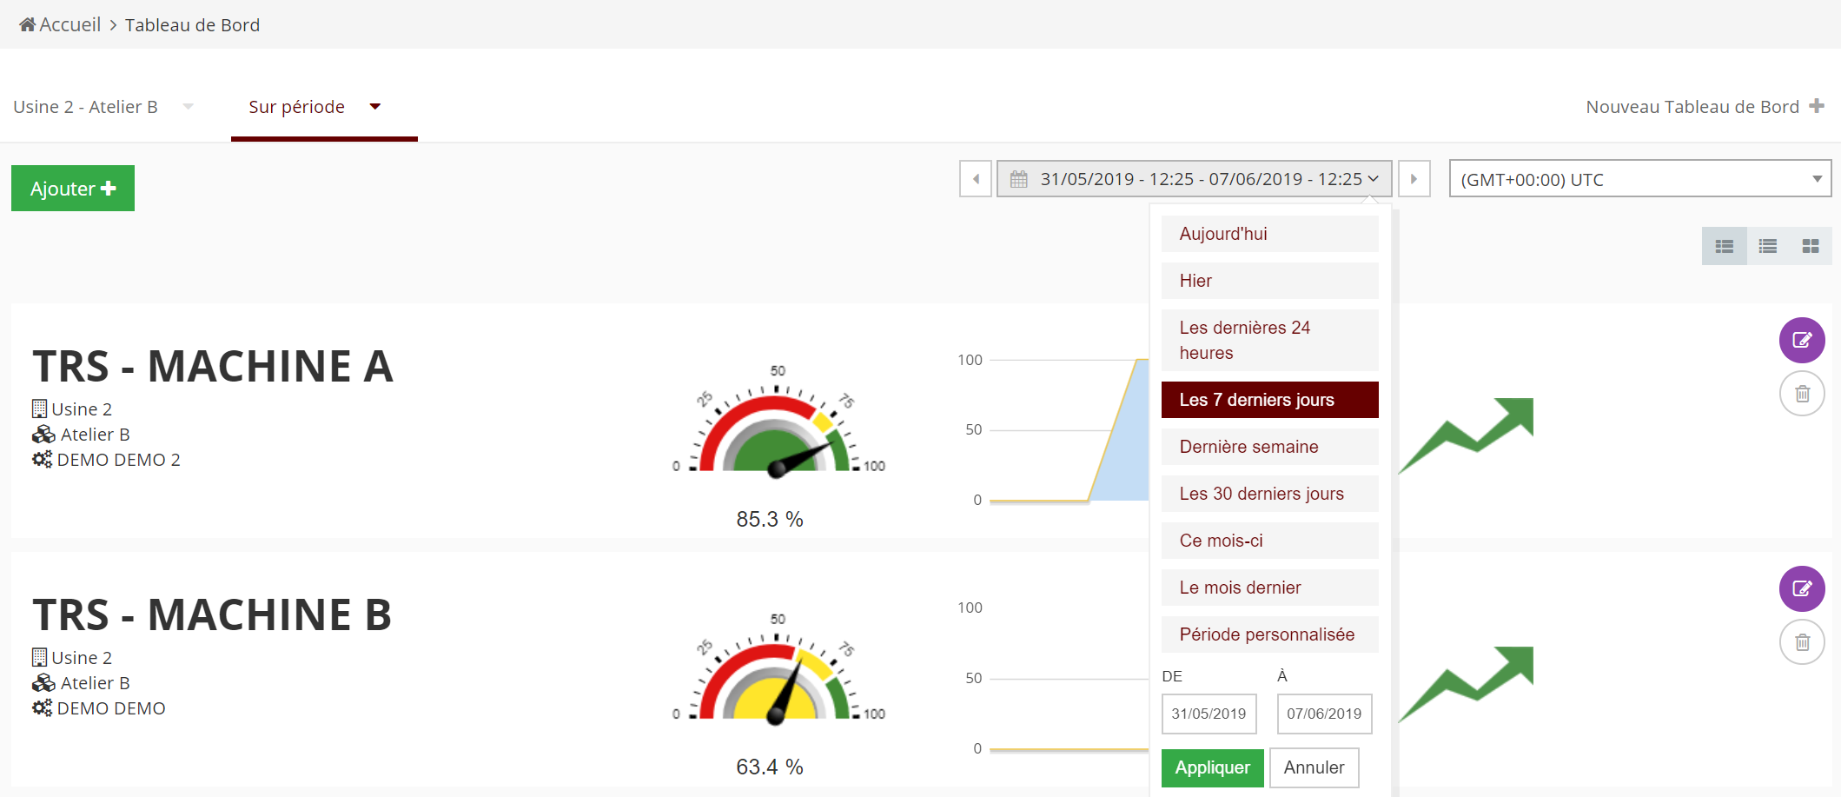
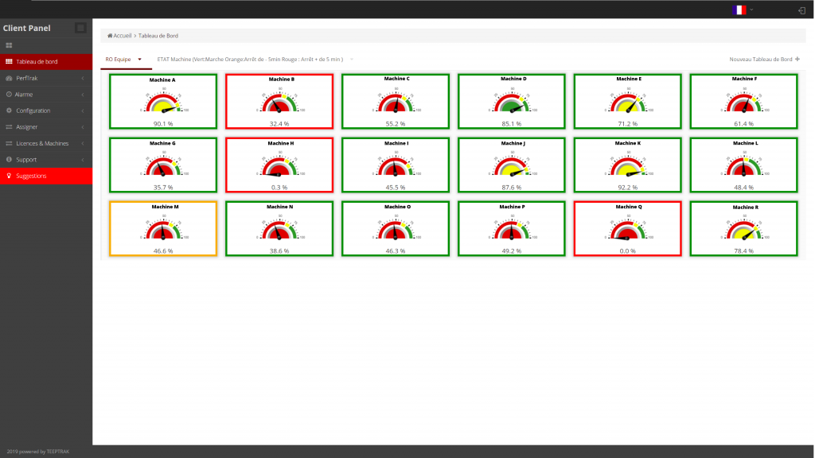
Indicateurs de performance
Dashboard sur période
Dashboard temps-réel

Slide 17
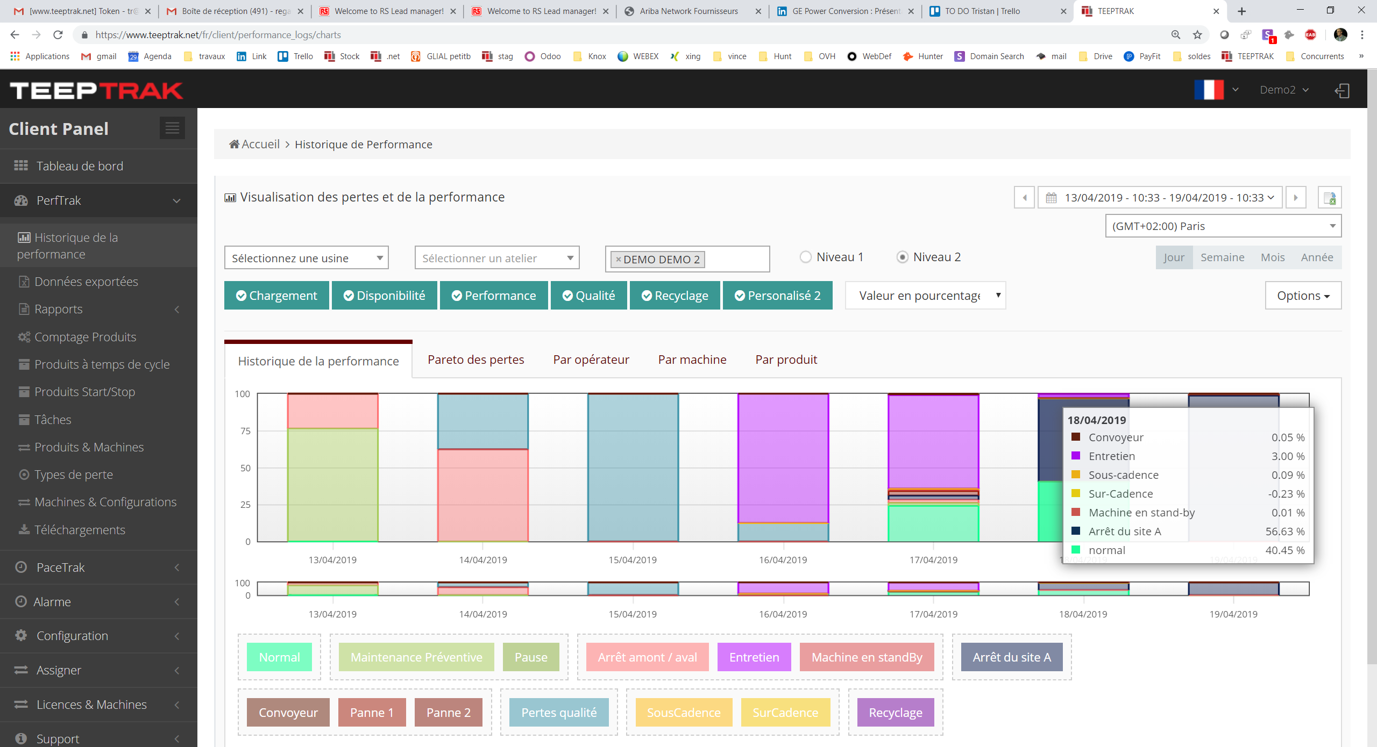
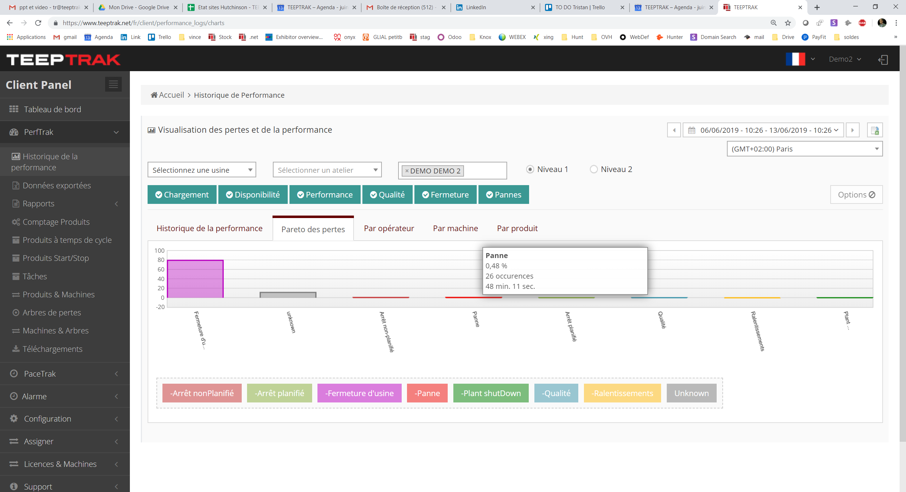
Indicateurs de performance
Historique des pertes
Pareto des arrêts

Slide 18
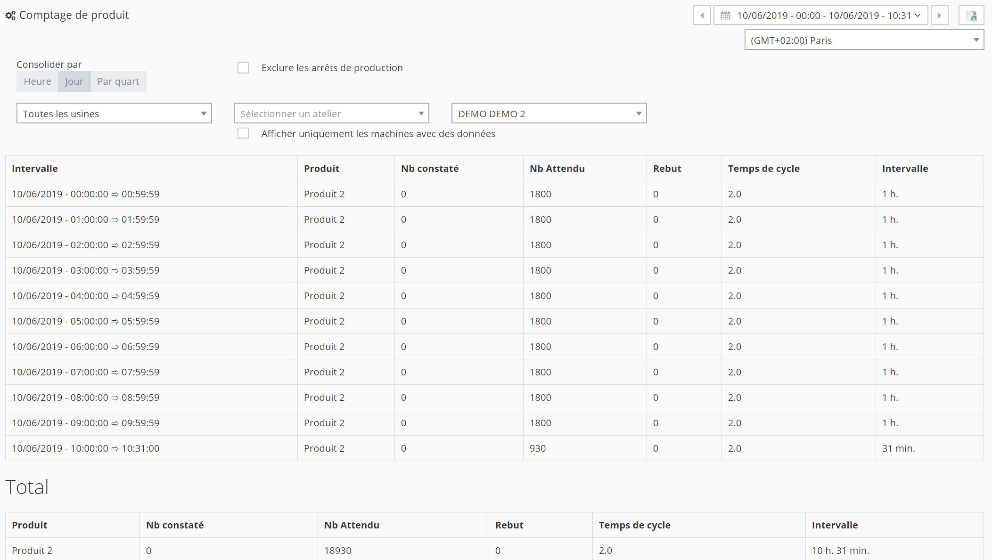
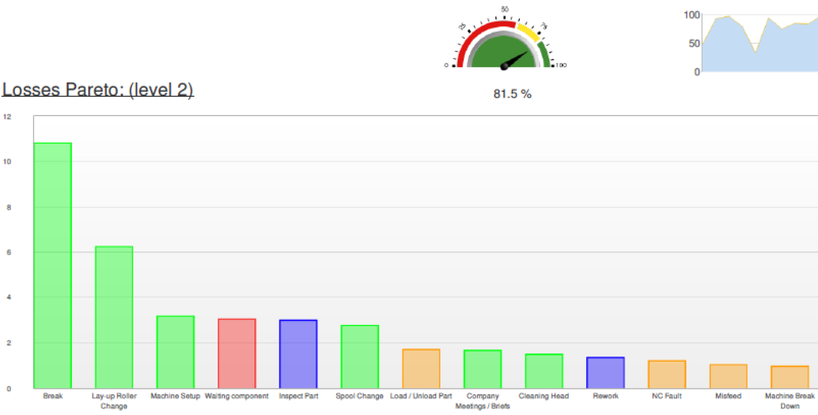
Indicateurs de performance
Comptage des pièces heure par heure
Rapports automatiques (PDF / mail)

Slide 19
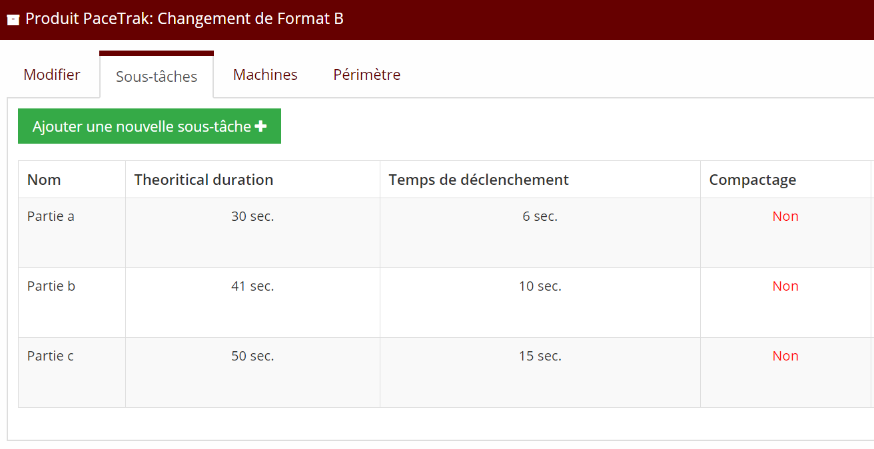
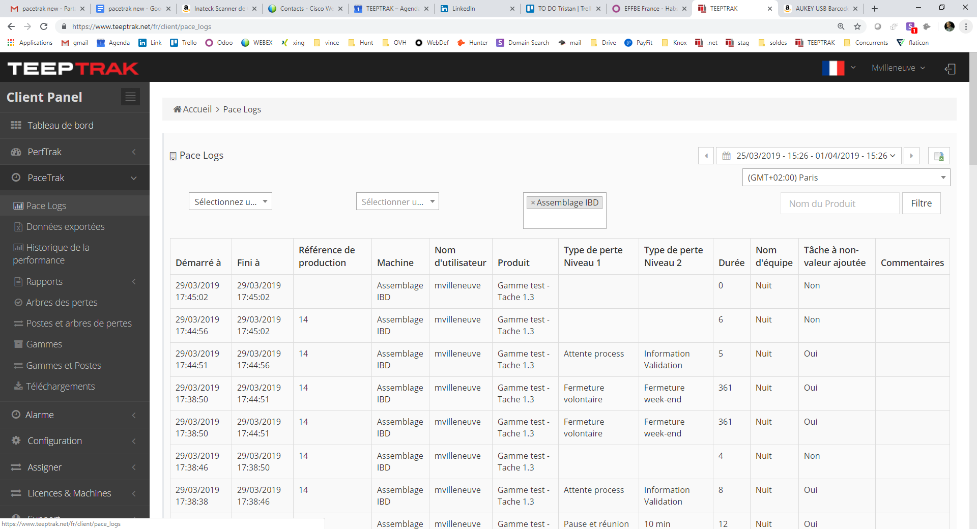
Configuration et suivi des gammes
Manager 1
Manager 1
Manager 1
Manager 1
Création de gammes et sous-taches
Suivi des tâches et des causes d’écart

